Slide 1


Slide 2

القران الكريم
المعجزة الخالدة التي تحدت الزمان والمكان
المعجزة التي ضمت كل أنواع العلوم والمعارف البشرية
و المعجزة التي احتوت جميل القصص
وابلغ الكلام

Slide 3

في هذا النشاط سأعرض أية قرانيه والمطلوب ذكر الكلمة الناقصة من الآية.... فلنبدأ ببسم الله الرحمن الرحيم
قال تعالى (وأعدو لهم ما استطعتم من قوة ومن رباط الخيل )
......
قال تعالى
(وأنبتنا عليه شجر من يقطين )
......
قال تعالى (فأرسلنا عليهم الطوفان والجراد والقُمل والضفادع)
......
......

Slide 4
في هذا النشاط سأعرض أية قرانيه والمطلوب ذكر الكلمة الناقصة من الآية.... فلنبدأ ببسم الله الرحمن الرحيم
قال تعالى
(والحب والعصف والريحان )
......
قال تعالى (قال يا ويلتى اعجزت أن أكون مثل هذا الغراب )
......
قال تعالى (وبدلناهما بجنتيهما جنتين ذواتي أُكلٍ خَمطٍ وأثلٍ وشيء من سدر قليل )
....
...

Slide 5
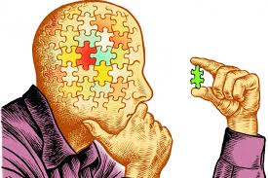
يا ترى .....
ما الرابط الذي يربط بين كل هذا الكلمات المفقودة من الآيات الكريمة السابقة
جميعها لكائنات حية
وفي هذا المقرر سنهتم بدراسة كل ما هو حي

Slide 6
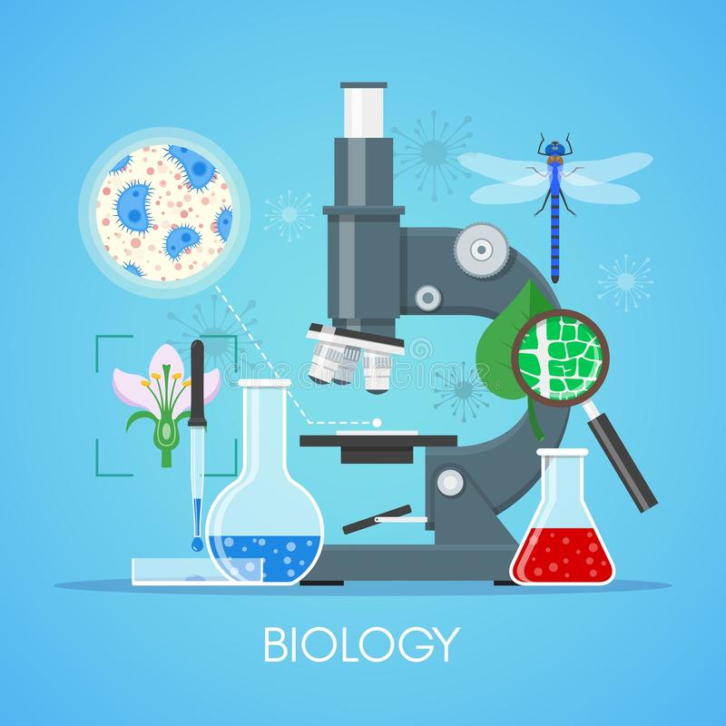
دراسة الحياة
إعداد: أ/ ريحانة العامر

Slide 7
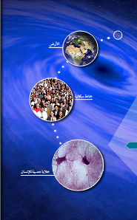
حقائق في علم الأحياء
هناك 200مليار نجم تقرييا تشكل مجرة درب التبانة
يشكل الإنسان نوعا واحدا من أصل 100مليون نوع تقريبا من الأحياء التي تعيش على كوكب الأرض
يحتوي دماغ الإنسان على ما يقارب 100 مليار خلية عصبية

Slide 8
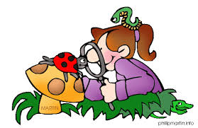
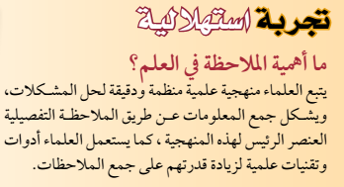

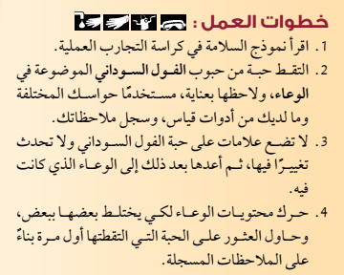
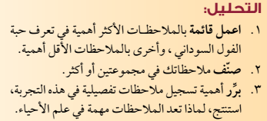

Slide 9
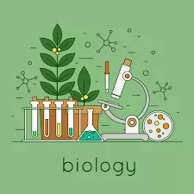
مدخل
إلى علم الأحياء
إعداد المعلمة: ريحانة العامر

Slide 10
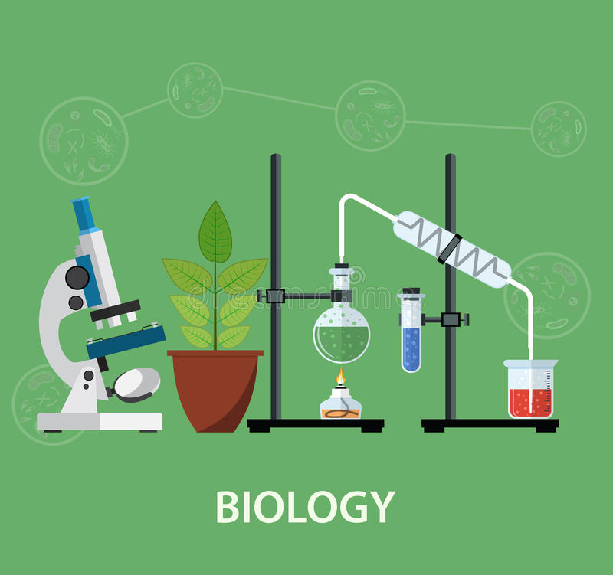
الفكرة العامة
يتناول علماء الأحياء دراسة المخلوقات الحية وخصائصها
عبر توظيف العلماء للطرائق العلمية

Slide 11
الفكرة الرئيسة
تشترك جميع المخلوقات الحية في خصائص الحياة

Slide 12






جدول التعلم K W L
ماذا أعرف |  | ......................................................................................... ......................................................................................... .........................................................................................
 | ماذا أود أن أعرف | ......................................................................................... ......................................................................................... .........................................................................................
ماذا تعلمت |  | ......................................................................................... ......................................................................................... .........................................................................................

Slide 13
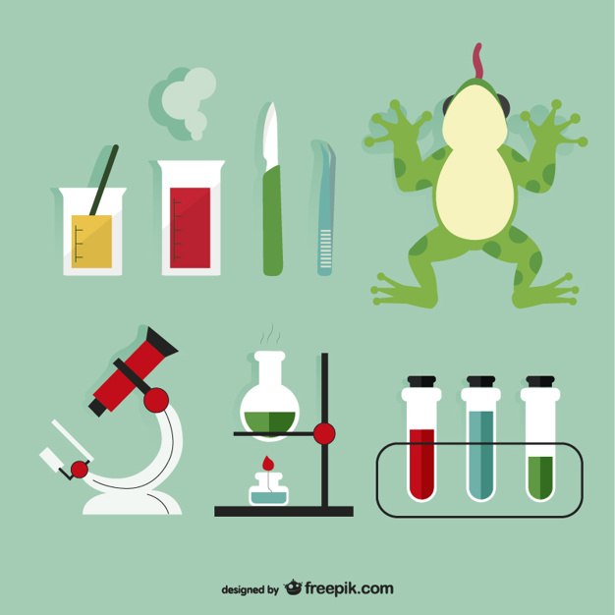
أهداف الدرس
●تعرف علم الأحياء
●تحدد الفوائد من دراسة علم الأحياء
●تلخص خصائص المخلوقات الحية

Slide 14
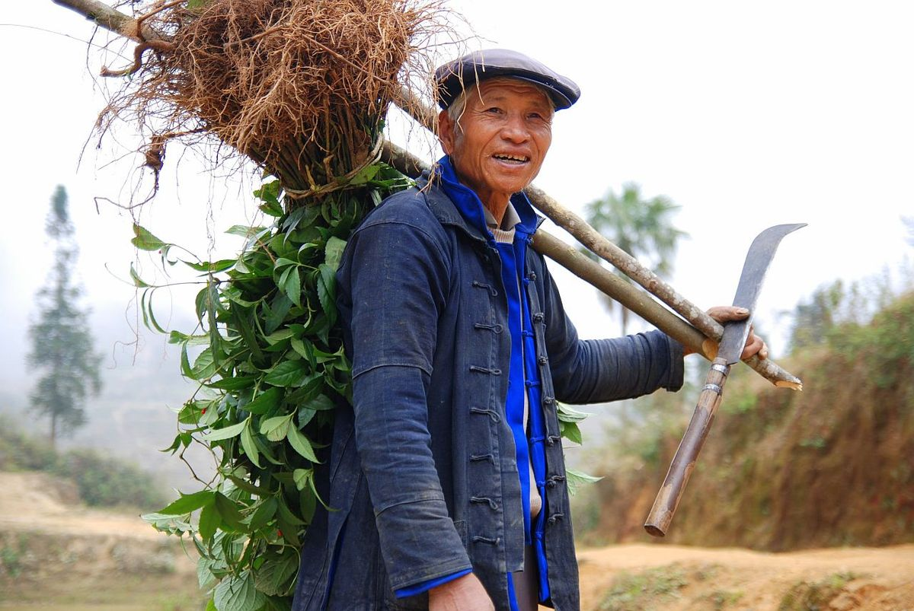
ذكر لنا التاريخ أنه في الصين في عام 1235م، قُتل مزارع صيني بضربة منجل عميقة، فطلب زعيم القرية من المزارعين إحضار مناجلهم، ووضعها على الأرض، وعدم عمل أي حركة
س/ فيا ترى ما الحكمة من ذلك ؟

Slide 15
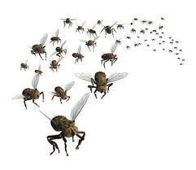
لم تمضي إلا دقائق حتى تجمع الذباب على أحد هذه المناجل وانكشف القاتل؛ بسبب آثار الدم واللحم على منجله الذي استخدمه للجريمة، بالرغم من اجتهاده في تنظيفه لإخفاء جريمته؛ فالذباب جذبته رائحة الدم حتى بعد غسل المنجل.

Slide 16
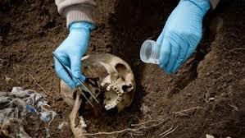
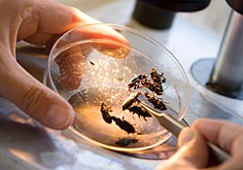
أول استخدام للحشرات في التحقيقات الجنائية (علم الحشرات الجنائي)
وهو أحد فروع علم الأحياء
فما هو علم الأحياء ؟ وماذا يدرس؟

Slide 17


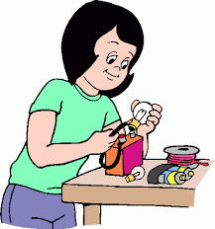

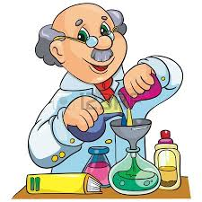
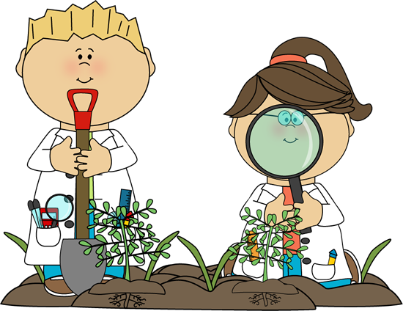

قراءة الصورة التحليل
برأيكِ ما الصورة التي ترمز لعالم أحياء من بين الصور التالية مع التعليل
لأنه يدرس كائنات حية

Slide 18
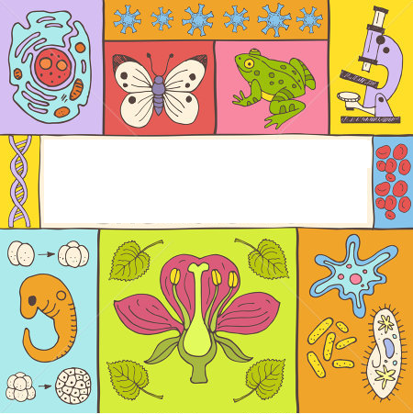
طالبتي النجيبة من خلال النشاط السابق استنتجي تعريفا مبسطا لعلم الاحياء

Slide 19

علم الأحياء
العلم الذي يهتم بدراسة أنواع الحياة وتاريخها وكل ما كان حيا يوما ما وتركيب المخلوقات الحية وكيف تقوم بوظائفها وكيف يتفاعل بعضها مع بعض

Slide 20
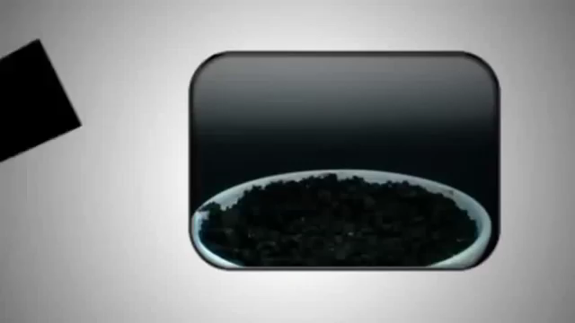
طالبتي الغالية
تخيلي أنكِ عالمة أحياء وقد كنت تدرسين الذي يظهر في الفيديو القادم
س/ كيف سيكون شعوركِ عندها ؟
وما الأسئلة التي ستطرحينها على نفسكِ ؟
انقر هنا لمشاهدة سمكة المنجم الرخامية

Slide 21

إن علماء الأحياء عندما يدرسون الكائنات الحية ـ مهما كان نوعها ـ فإنهم يقومون بذلك يقدمون خدمة جليلة لتطوير العلم وتحسين مستوى الحياة اليومية
س/ فما هي الأدوار التي قد يقوم بها عالم الأحياء ؟

Slide 22

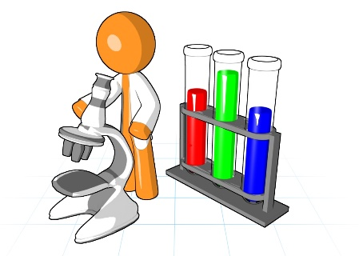
طالبتي بالتعاون مع زميلاتكـِ في المجموعة أقرئي في كتابك المقرر ثم صممي خريطة معرفية بأهم أدوار عالم الاحياء
أهم أدوار عالم الاحياء
حماية البيئة
تحسين الزراعة
البحث في الأمراض
تطوير التقنيات
دراسة التنوع الحيوي

Slide 23
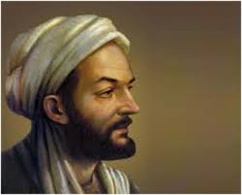
أبن سينا طبيب وعالم مسلم
درس النباتات ووصفها وقارن بينها وكذلك وصف أنواع مختلفة من الطيور والحيوانات

Slide 24
س/ ما الفائدة المرجوة من الدراسة التي قام بها أبن سينا وغيره من العلماء للمخلوقات الحية ؟
فهم أعمق للكائنات الحية التي تشاركنا الحياة على الكوكب نفسه

Slide 25

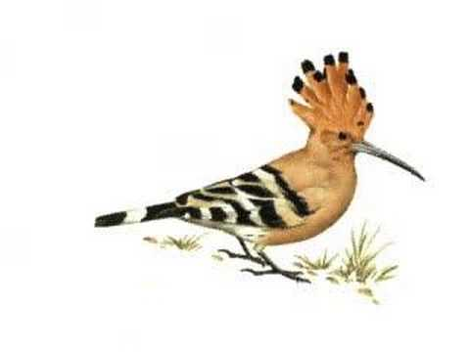
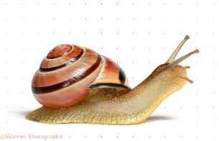

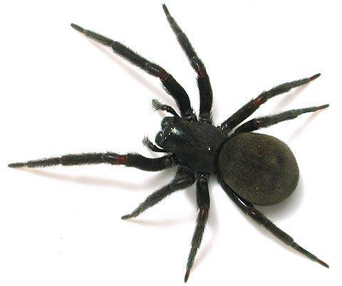
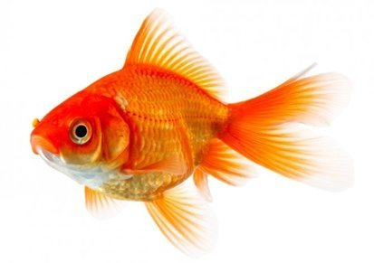
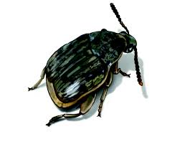


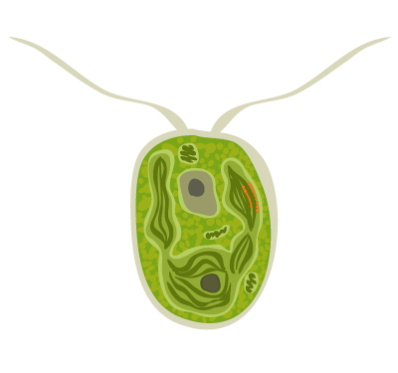
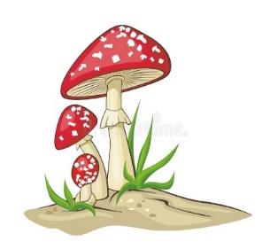
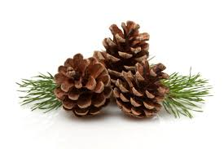
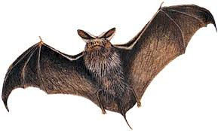
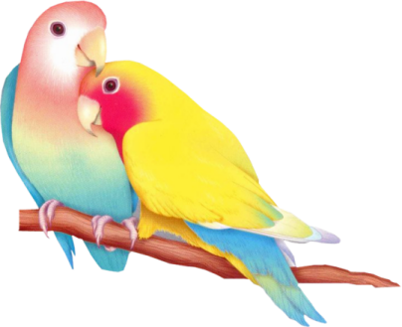
إذن من أدوار عالم الأحياء
دراسة التنوع الحيوي
فهم أعمق للكائنات الحية التي تشاركنا الحياة على الكوكب نفسه
ومعرفة خصائص المخلوقات الحية وصفاتها؟

Slide 26

منذ شهور غزا فيروس كورونا معظم العالم حتى أصبح شغلنا الشاغل
فما هي الأسئلة التي تتعلق بفيروس كورونا والتي طرحت وكانت بحاجة للإجابة

Slide 27
ما المسبب للمرض؟ ما أعراض الإصابة به ؟ ما تركيبه ؟ كيف ينتشر؟ كيف يقاومه الجسم؟
يا ترا من يستطع دراسة أي مرض والاجابة عن كل تلك الأسئلة المطروحة ؟

Slide 28
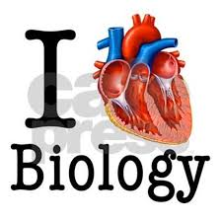
إنه بلا شك عالم الاحياء
فمن أهم أدوار عالم الاحياء هو (البحث في الأمراض)

Slide 29

وعالم الاحياء لا يبحث فقط في الأسباب بل يحاول إيجاد العلاج للكثير من الامراض مثل الإيدز وادمان المخدرات وارتفاع نسبة الكوليسترول في الدم والسكر الخ

Slide 30
التفكير الابداعي
طالبتي العزيزة
لو كنت عالمة أحياء
فما المرض الذي تودي أن تدرسيه وتجدين علاج له مع السبب؟

Slide 31


احكمي على صحة العبارة التالية مع التفسير لحكمكِ
التفكير الناقد
كلمة التقنية تعني أجهزة الحاسوب العالية السرعة

Slide 32
التفكير الناقد
التقنية هي تطبيق المعرفة العلمية لتلبية حاجات الانسان المتزايدة
ومن أهم أدوار عالم الاحياء
(تطوير التقنيات)

Slide 33
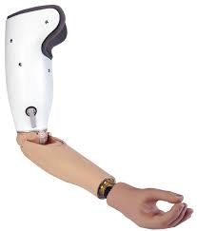
قراءة الصورة
وضحي من خلال قراءة الصورة من أهم تطبيقات التقنية لعلم الاحياء
الأطراف الصناعية

Slide 34
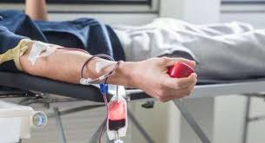
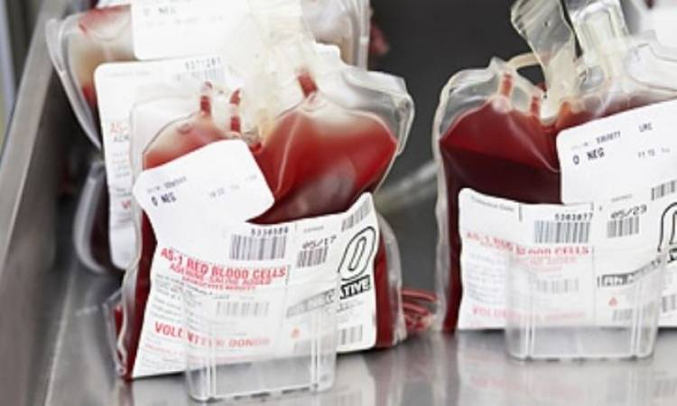
قراءة الصورة
وضحي من خلال قراءة الصورة من أهم تطبيقات التقنية لعلم الاحياء
بنوك الدم

Slide 35
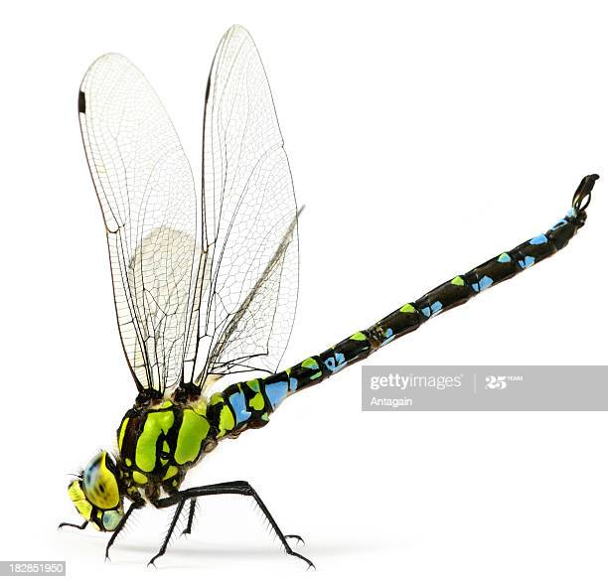
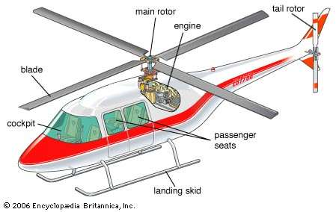
التفكير الابداعي
يا ترى ماهي الاختراعات التي تم تطويرها من خلال دراسة الكائنات الحية التالية

Slide 36
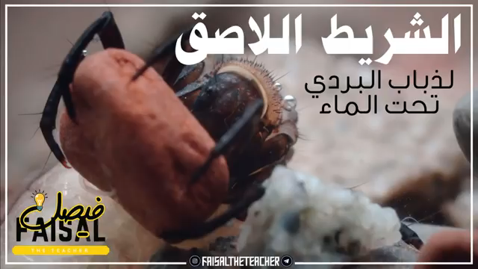

يا ترى ماهي الاختراعات التي ممكن تطويرها من خلال دراسة الكائنات الحية التالية

Slide 37
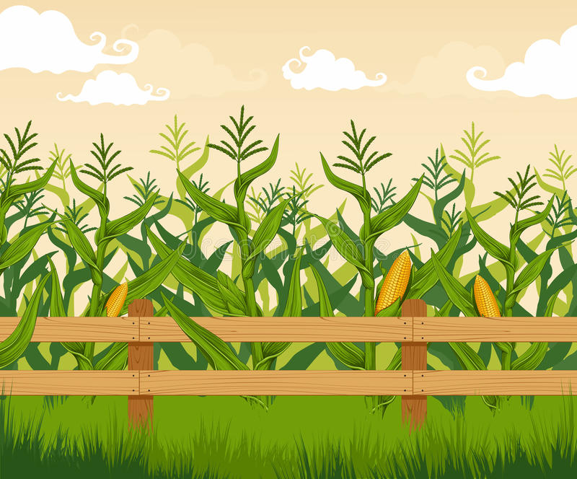
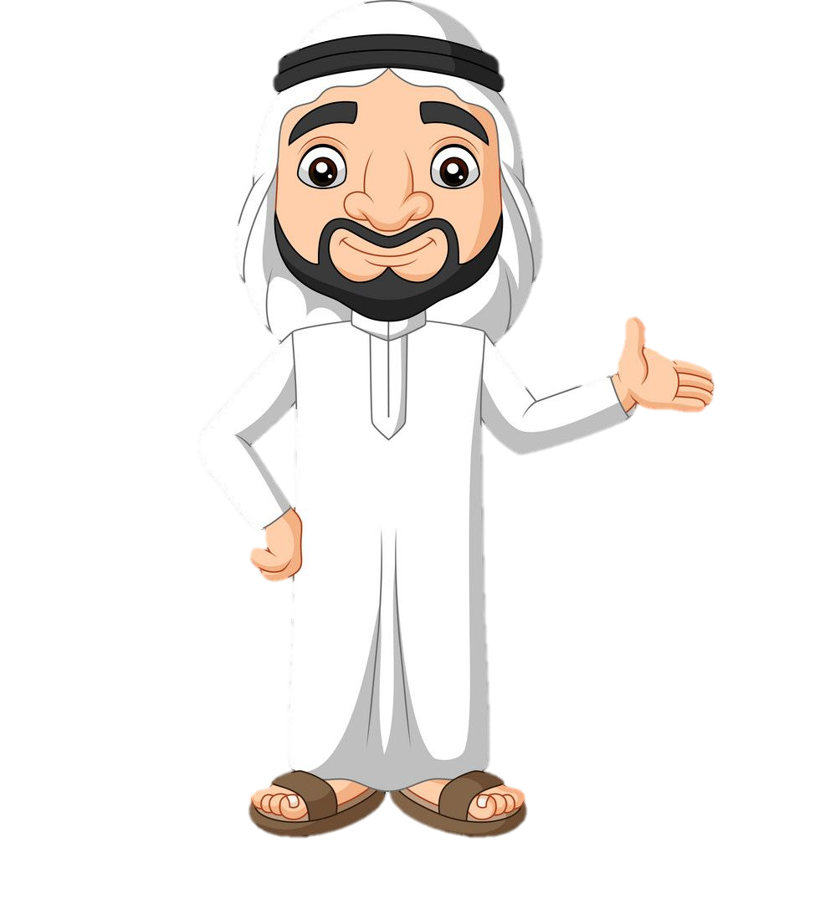
لاحظ حامد أن حقل الذرة عنده قد قل انتاجه عن السنوات الماضية
فلمن يلجأ حامد لمساعدته في معرفة سبب هذا الضعف والتغلب عليه

Slide 38
بالتأكيد لعالم احياء نباتيه
إن من الادوار المهمة لعالم الاحياء
(تحسين الزراعة )

Slide 39
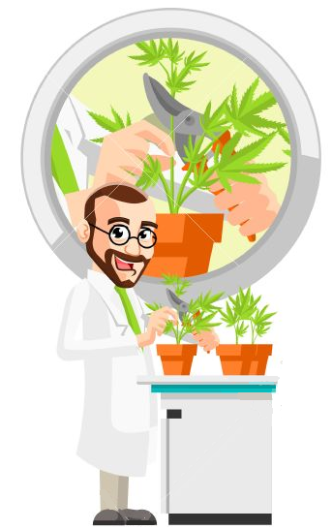
اعقدي جلسة عصف ذهني مع زميلاتكِ في المجموعة وحددي أهم المشاكل الزراعية التي يمكن لعالم الاحياء أن يساهم بجهوده في حلها وتحسين الزراعة

Slide 40
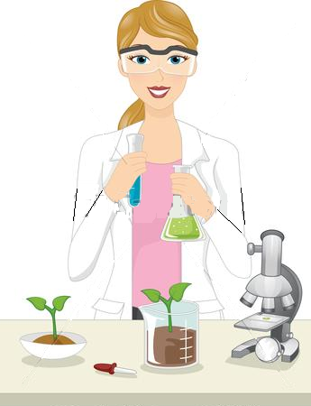
يمكن أن يعمل على الهندسة الوراثية للنبات مما تجعل النبات ينمو في تربة غير خصبة أو مقاومة للحشرات والفطريات او تتحمل الظروف المناخية الصعبة

Slide 41

العمل في مجال الهرمونات النباتية وتأثيرات الضوء يمكن من زيادة إنتاج الغذاء وإنتاج محاصيل في ارض لم تكن نمو فيها أصلاً

Slide 42
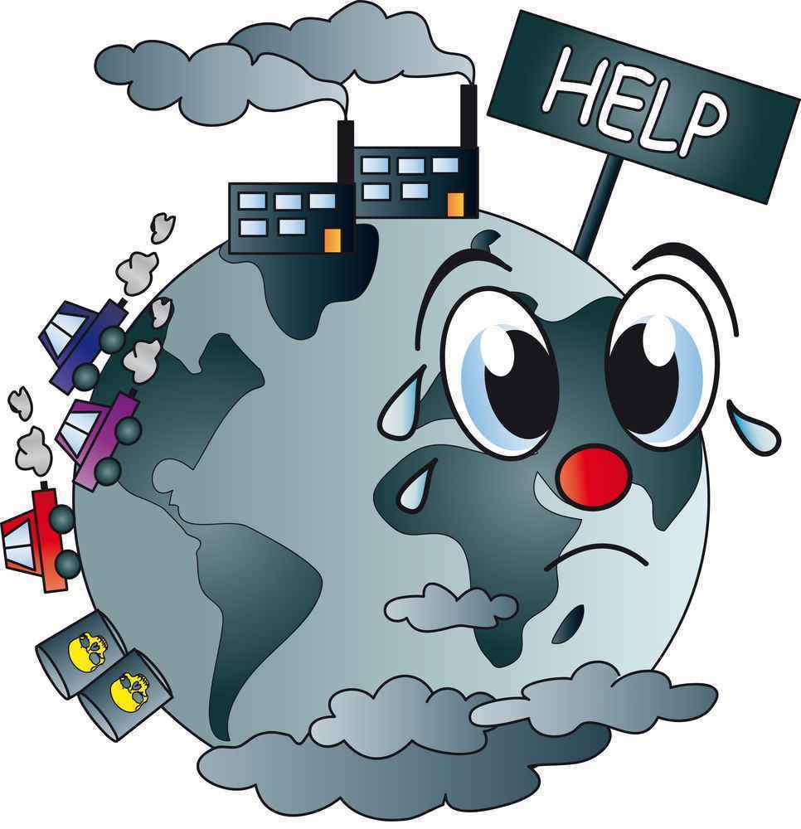
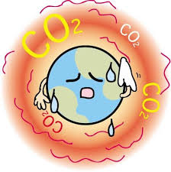
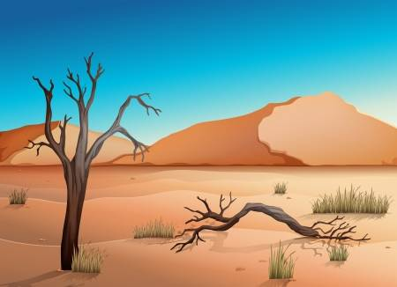
قراءة الصورة
سمي بعض المشاكل البيئية التي يمكن لعالم البيئة أن يساعد في حلها
التلوث
الاحتباس الحراري
التصحر

Slide 43
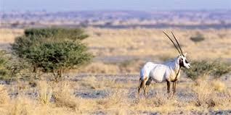
التفكير الإبداعي
ما هي الطريقة التي يحمي بها علماء البيئة بعض الكائنات الحية من الانقراض؟

Slide 44
دراسة آلية التكاثر للكائنات المهددة بالانقراض في محميات طبيعية كما في محمية الأمام سعود بن عبد العزيز (مجازة الصيد سابقا) ومحمية الوعول بالمملكة العربية السعودية لتوفير مكان أمن لحمايتها وتكاثرها

Slide 45


طالبتي حددي ما إذا كان كل جسم من الأجسام المذكورة في الجدول حيا أو غير حي موضحه ذلك بدليل وما هي خاصية الحياة التي تبدو على الحي منهم
المخلوق | تصنيفه |  | الخاصية | الدليل
 | حي | غيرحي
حجارة
إخطبوط
عصفور
إسفنج
فطر المشروم
نخلة
بكتيريا
حللي : لماذا يصعب أحيانا تصنيف بعض المخلوقات إلى حية وغير حية ؟
..................................................................................................................................................................

Slide 46
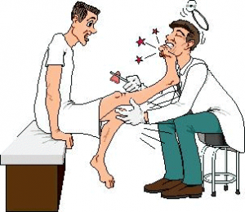
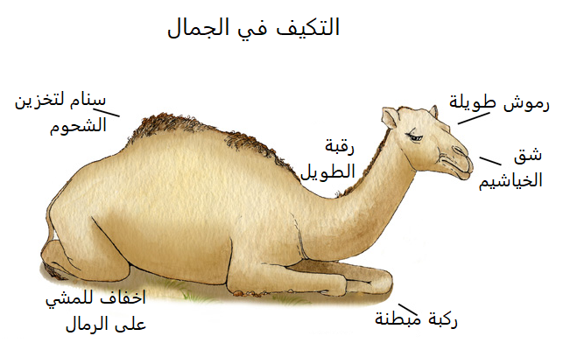
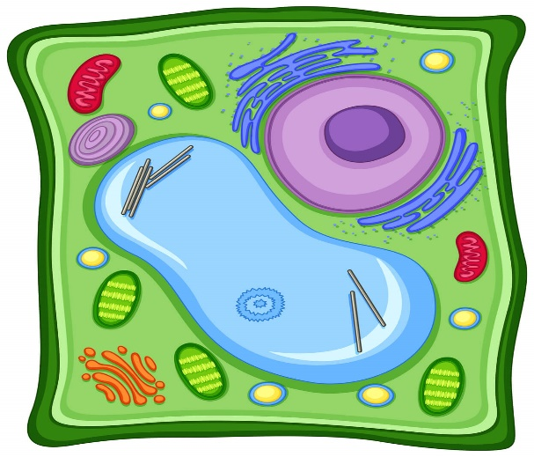
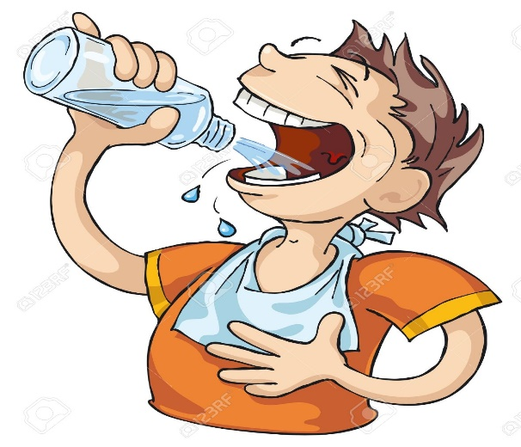





الاستجابة للمثيرات
التكيف
مكونة من خلايا
المحافظة على الاتزان الداخلي
الخصائص المميزة للكائنات الحية
التكاثر
الحاجة إلى الطاقة
النمو
التعضي

Slide 47

الخلية هي
هي وحدة التركيب والوظيفة في الكائنات الحية
من خلال الصورة التي أمامك أعطي تعريف للخلية.

Slide 48



مكونة من
خلية أو أكثر
اكملي المخطط التالي
تنقسم المخلوقات الحية إلى نوعين
وحيدة الخلية
.............
.............
عديدة الخلايا

Slide 49
مكونة من
خلية أو أكثر
فسري
تختلف الخلايا في اشكالها واحجامها
لاختلاف وظائفها

Slide 50

إظهار التنظيم (التعضي)
أكملي: المخطط السهمي التالي مستعينة بالصور

Slide 51
العضو هو
هي جزء من الكائن الحي يقوم بوظائف محددة
من خلال الصورة التي أمامك أعطي تعريف للعضو

Slide 52

شاهدي... ثم أكملي:
ما يحدث في الفلم هو عملية نمو
انقر هنا للمشاهدة
..........

Slide 53

النمو
اختاري الإجابة الصحيحة
النمو هو
**الزيادة في عدد الافراد
**الزيادة في كتلة الفرد
**الزيادة في قدرات الفرد الجسميه

Slide 54
النمو
اختاري الإجابة الصحيحة
في كثير من المخلوقات المتعددة الخلايا يحدث النمو
1-بتخزين كمية أكبر من الغذاء داخل أجسامها
2-بتكوين خلايا جديدة
3-بتكوين أعضاء جديدة

Slide 55

النمو
اختاري الإجابة الصحيحة
في كثير من المخلوقات المتعددة الخلايا يحدث النمو
1-بتخزين كمية أكبر من الغذاء داخل أجسامها
2-بتكوين خلايا جديدة
3-بتكوين أعضاء جديدة

Slide 56

النمو
اختاري الإجابة الصحيحة
في كثير من المخلوقات الوحيدة الخلية كالبكتيريا يحدث النمو ب
1-بتخزين كمية أكبر من الغذاء داخل أجسامها
2-بتكوين خلايا جديدة
3-بتكوين أعضاء جدي

Slide 57
النمو
احكمي على صحة العبارة التالية
يستمر النمو الجسدي في الانسان لفترة طويله من عمره
يتوقف جسد الإنسان عن النمو بعد أكتمال جسمه بعد البلوغ

Slide 58

شاهدي الفلم التالي الذي يوضح بالرسم الآية الكريمة (مثل الذين ينفقون أموالهم..)
ولاحظي ماذا حدث لعدد الحبات
التكاثر
انقر هنا للمشاهدة
..........

Slide 59

الذكاء اللغوي
اعطي تعريفا
للتكاثر
الزيادة في العدد من نفس النوع
.................................................................

Slide 60

اختاري الإجابة الصحيحة
هي مجموعه من المخلوقات تتزاوج فيما بينها وتنتج نسل قادرا على التكاثر
1-الجماعة الحيوية
2-الجنس
3-النوع
4ـ الجماعة الحيوية

Slide 61
اختاري الإجابة الصحيحة
للتكاثر فائدة بالنسبة للكائنات الحية هي
1-حماية النوع من الانقراض
2- تكيف الأجيال الجديدة مع التغيرات 3- للحصول على أنواع جديدة من الكائنات الحية
4- لتستمر دورة الحياة في الطبيعة

Slide 62

أبدي رأيكـِ في صحة العبارة التالية: التكاثر ليس خاصية أساسية للفرد
صحيحة فيمكن للفرد أن يعيش دون أن يتكاثر

Slide 63

في الصباح خرج محمد من منزله مستعجلا ولم يتناول إفطاره بحجة أنه قد تأخر على موعد التمارين الصباحية في النادي
ما رأيكِ في تصرف محمد؟

Slide 64

تصرف خطأ لأنه لم يتناول طعام يزوده بالطاقة اللازمة لحركة جسمه وعضلاته
والحفاظ على
اتزانه الداخلي

Slide 65


تنقسم المخلوقات الحية من حيث التغذي على
تنقسم المخلوقات الحية من حيث التغذية والحاجة إلى طاقة إلى قسميين
وضحيهما من خلال معلوماتكِ السابقة
غير ذاتي التغذي
ذاتي التغذي

Slide 66

أنظري للصورة جيدا
صفي ما ترينه في الصورة
اقترحي مصطلحا مناسبا لهذه الظاهرة
الاستجابة للمثيرات

Slide 67
فرقي بين مفهومي المثير والاستجابة مع التوضيح بمثال من عندك ؟
المثير أي شيء يسبب رد فعل المخلوق الحي
الاستجابة رد فعل المخلوق الحي تجاه المثير

Slide 68



وضحي المثير والاستجابة في كل من الحالات التالية
من هنا قد نعرف
ان المثيرات نوعان
خارجي الرائحة والضوء
وداخلي كالعطش

Slide 69

لقد لاحظنا في مثال سابق أنه عندما يشعر الانسان بالعطش فإنه بالتأكيد سوف يشرب الماء
لكن ماذا ممكن أن يحدث لو لم يشرب الانسان الماء؟

Slide 70
سوف يصاب الانسان بالضرر لأن الماء ضروري للجسم
لكن قد يضطر الانسان للامتناع عن شرب الماء في بعض الحالات كالصيام مثل فكيف يتغلب الجسم على مشكلة نقص الماء

Slide 71

سوف يقوم بمجموعة من الإجراءات كتقليل الماء الخارج مع البول والعرق الخ
ويسمى تنظيم الظروف الداخلية للفرد من أجل الحفاظ على حياته بالاتزان الداخلي

Slide 72

تعيش الكثير من النباتات في الغابات المطيرة التي تهطل فيها الأمطار طوال أيام السنة
ماذا يحدث لأوراق الأشجار في تلك الغابات لو بقيت مبتلة بالماء دائما

Slide 73
ماذا يحدث لأوراق الأشجار في تلك الغابات لو بقيت مبتلة بالماء دائما
سوف تنمو عليها الفطريات وتسبب لها العفن والضرر

Slide 74

كيف هيأ الله تعالى نباتات الغابات المطيرة للتغلب على مشكلة بقاء الماء على اسطحها لفترة طويلة
جعل قمتها ناقطة بحيث أذ ينزلق الماء بيسر وسرعة من فوقها وتبقى جافة

Slide 75
فسري
لأوراق الغابات المطيرة قمة ناقطة
حتى ينزلق الماء بيسر وسرعة من فوقها وتبقى جافة فلا تنمو عليها الفطريات

Slide 76
هذا الشكل لأوراق نباتات الغابات الاستوائية يعتبر نوع من تكيف النبات مع بيئته
فما هو التكيف؟
التكيف صفات موروثة ناتجة عن تغير في تركيب جسم المخلوق الحي لملاءمة الوظيفة التي يؤديها

Slide 77

هيأ الله تعالى النباتات الصحراوية تكيفا مع بيئتها الصحراوية الحارة والجافة
من خلال فهمك لهذه التكيفات
أكملي مخطط السبب والنتيجة التالي

Slide 78
تحورت أوراقها لاشواك
تقلل من فقد الماء
لـ ..............
................

Slide 79
امتدت جذورها لمساحة كبيرة من التربة
ليمكنها من جمع أكبر كمية من الماء القليل في بيئتها
لـ ..............
................

Slide 80
تنعدم فيها الأوراق وتقوم الساق بالبناء الضوئي
لتقلل عملية النتح
لـ ..............
................

Slide 81

استراتيجية البحث عن قرين
لتسحب كل طالبة بطاقة من البطاقات التالية ثم لتبدأ كل طالبة حصلت على صورة بالبحث عن الخاصية التي تمثلها عند أحدى زميلاتها

Slide 82
التكاثر
النمو
إظهار التنظيم
(التعضي)
مكونة من خلية أو أكثر
التكيف
المحافظة على الاتزان الدخلي
الاستجابة للمثيرات
الحاجة إلى الطاقة

Slide 83







Slide 84






Slide 85




بالتعاون مع زميلاتكـِ في المجموعة اختاري احدى خصائص الكائنات الحية التي قمتن بدراستها ثم اختاري احد الأنشطة التالية وقمن بتنفيذها
رسم
كتابة قصة
مطوية
نموذج

